Slide 1

ESTADÍSTICA GENERAL
CAPÍTULO 10: DISTRIBUCIONES continuas

Slide 2
Objetivos del capítulo
Discutir acerca de los conceptos y aplicaciones de las principales distribuciones continuas y las distribuciones muestrales asociadas a ellas, que se utilizarán posteriormente en inferencia estadística.

Slide 3
Las Distribuciones Continuas que estudiaremos nos permitirán modelar algunas variables aleatorias como:
Distribuciones continuas
El contenido que puede tener un vaso de café servido por una máquina.

Slide 4
Las Distribuciones Continuas que estudiaremos nos permitirán modelar algunas variables aleatorias como:
Distribuciones continuas
El tiempo (en minutos) que tarda una persona en ser atendida en un banco.

Slide 5
Distribuciones continuas
Distribución Exponencial
Cálculo de probabilidades y percentiles
Distribución Normal
Cálculo de probabilidades y percentiles
Distribución muestral de la media
Distribución muestral de la proporción
Distribución muestral de la diferencia de medias
Distribución muestral de la diferencia de proporciones

Slide 6
Distribución Exponencial
Su función de densidad está dada por:
Notación:
Valor Esperado y Varianza: E(X)= β y V(X) = β²
Función Acumulada:

Slide 7
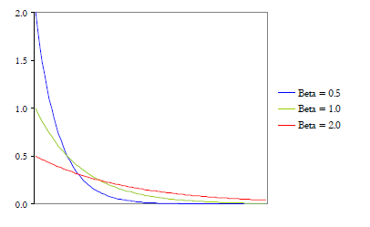
Distribución Exponencial

Slide 8
Ejemplo 1
El tiempo para un proceso de congelamiento de hongos comestibles tiene una distribución exponencial con promedio de 4.5 minutos.
¿Cuál es la probabilidad que un proceso de congelamiento dure a lo más 5 minutos?
Se sabe que el proceso de congelamiento no debe durar más de 6 minutos, de lo contrario el hongo puede malograse. ¿Cuál es la probabilidad que el hongo se malogre?
¿Cuál debe ser el tiempo como mínimo para ser considerado un proceso de congelamiento, dentro del 20% de mayores tiempos?
¿Cuál es la desviación estándar del tiempo de congelamiento?
Ejercicio 1 – Página 159 de la Guía de Estadística General

Slide 9
Ejercicio 1
El tiempo, en horas, de reparación de un automóvil es una variable aleatoria X con distribución exponencial. En promedio se demora 4.48 horas.
Calcular la probabilidad de que un automóvil este más de 3 horas, si lleva al menos media hora siendo reparado.
Hay un 10% de automóviles que son los que requieren de mayor tiempo para reparación. ¿Cuántas horas se requiere como mínimo para reparar un automóvil de este tipo?
Ejercicio 1 – Página 176 de la Guía de Estadística General

Slide 10
Distribución Normal
Su función de densidad está dada por:
Notación:
Valor Esperado y Varianza:
Función Acumulada: Estandarización y Tablas

Slide 11
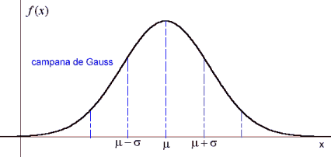
Distribución Normal

Slide 12
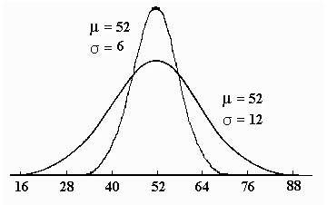
Distribución Normal
Características:
Tiene forma acampanada.
2. Es simétrica respecto a la recta X = μ
3. Es asintótica respecto al eje X

Slide 13
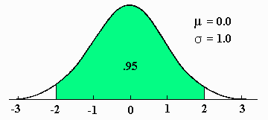
Distribución Normal Estándar
Si X ∼ N(μ , σ²), entonces la v.a.c. Z = (X - μ) / σ se dice tiene distribución normal estándar; su media es 0, su varianza 1 y su función de densidad es:

Slide 14
Distribución Normal Estándar
Con la estandarización se obtiene una media igual a cero y varianza igual a uno para la variable Z:
Con la estandarización se logra que una variable X con distribución normal con media µ y varianza σ² sea una nueva variable Z con media 0 y varianza 1.

Slide 15
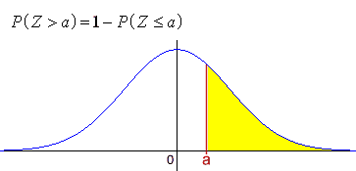
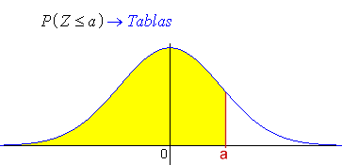
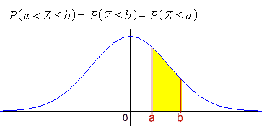
Uso de la tabla de la distribución Normal Estándar

Slide 16
Ejemplo 2
El tiempo que se demora en entregar una pizza tiene una distribución normal con media 25 minutos y una desviación estándar 4.5 minutos. Si la pizzería ofrece su producto con la promoción “si recibe su pizza después de 30 minutos usted no paga nada”.
¿Qué porcentaje de pizzas se entregan de manera gratuita a un cliente.
¿Cuál será el tiempo como mínimo, para considerar un pedido de pizza dentro del 25% de mayor tiempo?
Halle el percentil 65.
Si se eligen 8 pedidos de pizzas al azar ¿cuál es la probabilidad que 3 de ellos hayan sido entregados en forma gratuita?
Ejercicio 2 – Página 163 de la Guía de Estadística General

Slide 17
Ejercicio 2
El peso de los huevos de gallina producidos por cierta granja sigue una distribución normal de media 65 g y desviación estándar 6 g. Si se selecciona al azar un huevo:
Halle el porcentaje de huevos cuyo peso se al menos de 61 g
Halle la probabilidad que el peso de los huevos sea mayor a 60 pero menos a 74 g.
Si los huevos se clasifican según peso en tres categorías: pequeños, medianos y grandes. Considerando que los pequeños corresponde al 15% de menores peso y los grandes al 25% de mayores peso. Halle los pesos que marcan los límites de cada categoría.
Ejercicio 3 – Página 164 de la Guía de Estadística General

